Slide 1
LES MESURES DE LA SANTÉ…
(Séminaire N°II)

Slide 2
Objectifs du cours
Comprendre la définition et l’intêret de chaque indicateur de santé .
Pouvoir utiliser ces indicateurs .

Slide 3
Plan du cours
I.- Introduction
II.- Intérêt des indicateurs
III.- Indicateurs de morbidité
III.1.- Prévalence
III.2.- Incidence
IV.- Indicateurs de mortalité
IV.1.- Mortalité
IV.2.- Létalité
IV.3.- Mortalité proportionnelle
IV.4.- Autres expressions de la mortalité
V.- Indicateurs démographiques
V.1.- Natalité
V.2.- Fécondité
V.3.- Accroissement naturel
V.4.- Espérance de vie à la naissance
V.5- Pyramides des âges

Slide 4
Introduction
Les déterminants de la santé sont les facteurs qui déterminent l’état de santé de l’individu
– Personnels
– Sociaux
– Environnementaux
– Économiques et politiques
La mesure de la santé:
individuel ≠ Communautaire

Slide 5
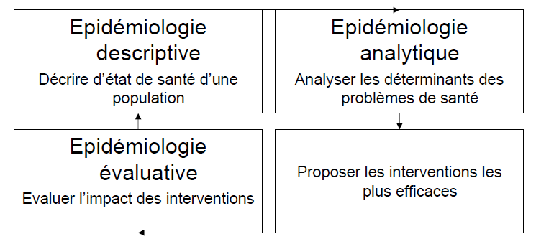
Epidémiologie :
• Etude de la distribution et des déterminants des problèmes de santé dans des populations humaines et l’application de cette étude à la prévention des problèmes de santé
• Outil de décision

Slide 6
Nous avons besoin pour cibler une action sanitaire:
mesurer l’importance des différents problèmes de santé publique en utilisant des indicateurs de santé.

Slide 7
Intérêt des indicateurs de santé:
Connaître l’état de santé d’une population.
Estimer l’importance d’un phénomène de santé.
Estimer l’impact d’un problème de la santé.
Identifier les problèmes prioritaires .
Pour pouvoir réagir .
Notes:
Enfin d’exposition :Sommes nous convaincues de l’importance

Slide 8
Les indicateurs :
Variables qui peuvent être mesurées directement et qui permettent de décrire l'état de santé des individus d'une communauté.
Objectifs :
– Décrire.
– Surveiller.
– Comparer.
– Evaluer.
Notes:
Bien définir ce que nous mesurons +++ Ex: consommateur quotidien, régulier, occasionnel
Mesures: – Proportion– Ratio– Indice– Taux

Slide 9
Proportion:
• P = a / (a+b)
• S’exprime en % ou en chiffre de 0 1
• Ex: sur 7500 enfants de <5 ans, 5300 sont correctement vaccinés contre la rougeole :
5300/7500 = couverture vaccinale de la rougeole

Slide 10
Ratio :
• Rapport des effectifs des 2 modalités d’une même variable.
• Variable sexe à 2 modalités (F, H): sex.ratio = H/F
• Pas d’unité.
• Exemple : sur 100 individus, 49 hommes et 51 femmes
⇒ Sex.ratio = 0,96 (0,96 hommes pour 1 femme)

Slide 11
Indice :
• Rapport des effectifs de 2 variables.
• Économie de la santé.
• Exemple : à l’hôpital pédiatrique,1000 enfants pour 10 infirmières soit 1000/10 = 100 enfants par infirmière.

Slide 12
Taux :
• Notion de temps
• Notion de risque:
– Risque = probabilité
– Taux = probabilité de survenue d’un évènement au cours d’une période.
• S’exprime en % ou en chiffre de 0 1
• Exemple : Taux de mortalité.

Slide 13
Questions :
• Nombre de cancers cutanés / nombre de cancers :
c'est...
• Nombre d'infarctus / consommation de cigarettes par
habitant : c'est...
• Nombre de décès de la période / effectif à risque pendant la période : c'est...
• Nombre d'hypertendus en 1975 / nombre d'hypertendus en 1994 : c'est...
• Nombre d'amputés du bras / nombre d'amputés : c'est...

Slide 14
Réponses :
• Nombre de cancers cutanés / nombre de cancers : c'est
une proportion
• Nombre d'infarctus / consommation de cigarettes par
habitant : c'est un indice
• Nombre de décès de la période / effectif à risque pendant
la période : c'est un taux
• Nombre d'hypertendus en 1975 / nombre d'hypertendus
en 1994 : c'est un ratio
• Nombre d'amputés du bras / nombre d'amputés : c'est
une proportion

Slide 15
Indicateurs de morbidité
Notes:
Morbidité vient du latin « morbus » = maladie

Slide 16
Indicateurs qui décrivent la fréquence des maladies
Morbidité
– Réelle
• Diagnostiquée
• Mesurée
• Ressentie
– déclarée
Prévalente ou incidente

Slide 17
La prévalence
• Indicateur statique = Photographie
• Nombre de cas d’une maladie observée à un instant donné
sur la population dont sont issus les cas
• S’exprime en % ou en chiffre de 0 1
• Maladies chroniques
• « taux de prévalence » : c’est une proportion et non un taux!!!

Slide 18
La prévalence
C’est le nombre de cas d’une affection donnée dans une population à une période donnée du temps .
Anciens cas + nouveaux cas

Slide 19
La prévalence
Exemple:Voici le résultats du recensement des hypertendus
dans les deux villes A et B
Ville A
Ville B
Sexe | Habitants | Hypertendus
Masculin Féminin | 20000 19580 | 6000 5820
Total | 39580 | 11820
Sexe | Habitants | Hypertendus
Masculin Féminin | 30000 29580 | 7000 5800
Total | 59580 | 12800
1-Dans laquelle d’entre ces deux villes le problème de l’hypertension est il le plus important ? de quel indicateurs avons-nous besoin pour comparer entre les deux villes ?
2- Calculer cet indicateur.
3- Calculez le taux de prévalence spécifique en fonction du sexe .

Slide 20
La prévalence
Nombre de cas au temps t
Le taux de prévalence =
Population de l’étude

Slide 21
Les prévalences globale et spécifiques dans la ville A
Sexe | Habitants | Hypertendus | Taux de prévalence
Masculin Féminin | 20000 19580 | 6000 5820 | 0.3 = 30% 0.297=29.7%
Total | 39580 | 11820 | 0.298 = 29.7 %

Slide 22
Les prévalences globale et spécifiques dans la ville B
Sexe | Habitants | Hypertendus | Taux de prévalence
Masculin Féminin | 30000 29580 | 7000 6000 | 0.233 = 23.3 % 0.202 = 20.2%
Total | 59580 | 12800 | 0.214 = 21.4%

Slide 23
L’incidence:
Indicateur dynamique : prend en compte la vitesse de survenue de la maladie
• Nombre de nouveaux cas d’une maladie survenue pendant une période donnée
• Plusieurs calculs:
– Incidence cumulée (taux d’incidence).
– Taux d’attaque.
– Densité d’incidence.

Slide 24
L’incidence:
C’est le nombre de nouveaux cas d’une affection ou d’un évènement au cours d’une période de temps donnée .

Slide 25
L'incidence instantanée:
L'incidence instantanée est la probabilité qu'un sujet présente une maladie à un instant donné et sachant qu'il était encore sain à l'instant précédent.

Slide 26
Incidence cumulée :
• Population fixe pendant une période donnée ou nombre de
sujets au début et à la fin de la période connus: moyenne
Nombre de nouveaux cas pendant une période donnée
population exposée au risque de la maladie pendant cette même période
• C’est un taux: probabilité de développer la maladie = risque
• Exemple: en 1994, au Kenya, sur 29 300 000 habitants,
6 100000 nouveaux cas de paludisme : 6,1/29,3=20,8 cas pour 100 habitants

Slide 27
Taux d’attaque:
• Taux d’incidence cumulée lorsque la population n’est
exposée que pendant un temps limité (épidémies)
• Exemple : dans une région donnée, 21 diarrhées aiguës entre le 13 et le 15 août 2008 parmi 300 enfants 21 / 300 = 7%

Slide 28
Densité d’incidence
Le rapport entre l’incidence et l’effectif moyen des
personnes susceptibles d’être atteintes par ce problème de
santé multiplié par la durée de cette période.
Le résultat s’exprime en nombre de nouveaux cas par personnes-temps.
Nombre de nouveaux cas
population exposée au risque * temps
• Dénominateur = personnes temps
• Exemple : 500 DC sur 1000 patients suivis 1 an :
500/1000*1 an = 0,5 cas /1000 PA
ou 500/1000*365j =1,4 cas /1000 PJ

Slide 29
Exemple : l’incidence estimée des bactériémies nosocomiales est de 0,05 cas à 0,13 cas/1 000 patients-jours. Un patient exposé pendant 7 jours par exemple compte pour 7 patients-jours, ce qui est équivalent à 7 patients exposés pendant 1 jour.

Slide 30
Relation entre incidence et prévalence :
La prévalence est fonction de la durée de la maladie
La prévalence est aussi fonction de l'incidence de cette maladie.
Prévalence = Taux d'incidence x durée de la maladie.
P = I x D
4 conditions :
- La population soit stable,
- L'incidence instantanée soit faible,
- L'incidence instantanée soit constante,
- La prévalence soit constante.
Notes:
Cette formule est valable pour une maladie rare (prévalence < 5%) et en état stable, c’est-à-dire dont le taux d’incidence et la distribution de la durée sont constants.
Dans les autres cas, la formule exacte est P=(I x D)/[1+(I x D)].

Slide 31
Les indicateurs de mortalité.

Slide 32
Taux brut de mortalité (TBM):
appelé taux général de mortalité.
Sa définition est celle du taux d'incidence avec l'événement "mort".
C'est le rapport du nombre total (d) de décès survenues pendant la période considérée sur l'effectif n de la population à risque de décès pendant cette même période quelle qu’en soit la cause.
Nombre total de décès toutes causes survenus dans une
région donnée au cours d’une période déterminée.
TBM=
Population exposée totale estimative de la même région
pendant la même période.

Slide 33
Le taux de mortalité spécifique
soit de la population à risque ( taux spécifique par âge, par sexe...)
soit d'un type particulier de mortalité (par cancer, par accident...)
soit des deux (taux de mortalité masculine par cancer du poumon...).
Exemple : En 1985, on a enregistré en Algérie 4134 décès par accident de la route.
Le taux de mortalité spécifique correspondant est de 4134/22 083 350= 18,7 pour 100000

Slide 34
Les indicateurs de mortalité
Exercice:
En 2005 nous avons enregistré 85 cas de tuberculose dans la commune d’Oran,07cas ont décédé suite à cette affection .
Le nombre de décès enregistrés la même année était 3200 décès et la population moyenne de référence était de 590800 .
1-Calculez la mortalité spécifique liée à la tuberculose .
2-Calculez la proportion des cas de tuberculose à issue fatale .
3-Calculez la proportion des décès causés par la tuberculose .
Notes:
Hbyfrctyghbj,klm

Slide 35
Le taux de mortalité spécifique
Le taux de mortalité spécifique =
Nombre de décès causés par une affection donnée
Population moyenne de référence
Le taux de mortalité spécifique de la tuberculose à Oran en 2005 =
07 = 1.18 pour 100 000 habitants
590800

Slide 36
Les indicateurs de mortalité
Exercice:
En 2005 nous avons enregistré 85 cas de tuberculose dans la commune d’Oran,07cas ont décédé suite à cette affection .
Le nombre de décès enregistrés la même année était 3200 décès et la population moyenne de référence était de 590800 .
1-Calculez la mortalité spécifique liée à la tuberculose .
2-Calculez la proportion des cas de tuberculose à issue fatale .
3-Calculez la proportion des décès causés par la tuberculose .
Notes:
Hbyfrctyghbj,klm

Slide 37
La létalité
La proportion des cas à issue fatale d’une maladie est appelée Létalité .
Nombre de décès causé par une maladie
Létalité =
Nombre de cas enregistrés pendant l’année
Le taux de Létalité de la tuberculose (Oran – 2005) =
7 =
85
=0.082=8.2%

Slide 38
Les indicateurs de mortalité
Exercice:
En 2005 nous avons enregistré 85 cas de tuberculose dans la commune d’Oran,07cas ont décédé suite à cette affection .
Le nombre de décès enregistrés la même année était 3200 décès et la population moyenne de référence était de 590800 .
1-Calculez la mortalité spécifique liée à la tuberculose .
2-Calculez la proportion des cas de tuberculose à issue fatale .
3-Calculez la proportion des décès causés par la tuberculose .
Notes:
Hbyfrctyghbj,klm

Slide 39
La mortalité proportionnelle
La proportion de décès causés par une maladie donnée est appelée : mortalité proportionnelle
Nombre de décès causés par la maladie
Nombre total de décès
La mortalité proportionnelle de la tuberculose =
07 =0.0021=0.21%
3200

Slide 40
Autres indicateurs de mortalité

Slide 41
Taux de mortalité infantile :
- C’est l’un des indicateurs de santé les plus utilisés. Il mesure le risque de mortalité au cours de la première année de vie.
- Les mortinaissances (mort-nés) ne sont pas pris en compte pour le calcul du taux de mortalité infantile.
Nombre de décès d’enfants de moins de 1an pendant une année
Nombre de naissances vivantes au cours de la même période

Slide 42
Taux de mortalité des moins de cinq ans
nouveau paramètre important :
C’est le nombre d’enfants qui meurent avant l’âge de 05 ans, une année donnée pour 1000 naissances vivantes .

Slide 43
Taux de mortinatalité ou taux de mortalité fœtale tardive
Mesure le risque de mortalité fœtale tardive intervenant au-delà de 28 semaines de gestation.
Nombre de mortinaissances dans une région déterminée et au
cours d’une Période de temps donnée
Nombre de naissances vivantes et de mortinaissances dans la
même région et pour la même période

Slide 44
Taux de mortalité périnatale
Mesure le risque de mortalité intervenant, soit in utéro au-delà de 28 semaines de gestation, soit au cours de la semaine qui suit l’accouchement.
Nombre de décès à la période périnatale dans une région
déterminée et au cours d’une période de temps donnée
Nombre de naissances vivantes et de mortinaissances dans la
même région et pour la même période

Slide 45
Taux de mortalité néonatale
mesure le risque de mortalité dans les 28 jours suivant la naissance.
Nombre de décès de nouveau-nés âgés de moins de 28 jours dans une région déterminée
et au cours d’une période de temps donnée
Nombre de naissances vivantes dans la même région
et pour la même période

Slide 46
Taux de mortalité post-néonatale
Mesure le risque de mortalité au cours de la petite enfance au-delà des 4 premières semaines de vie
Nombre de décès de nourrissons âgés de 4 semaines à 1 an
dans une région déterminée
et au cours d’une période de temps donnée
Nombre de naissances vivantes dans la même région
et pour la même période

Slide 47
La mortalité maternelle
mesure le risque de mortalité lié à la grossesse et à l’accouchement
Nombre de décès de femmes par suite de complications
de la grossesse, de l’accouchement et des suites de couches
dans une région déterminée et au cours d’une période de temps donnée
Nombre de naissances vivantes dans la même région et pour la même période

Slide 48
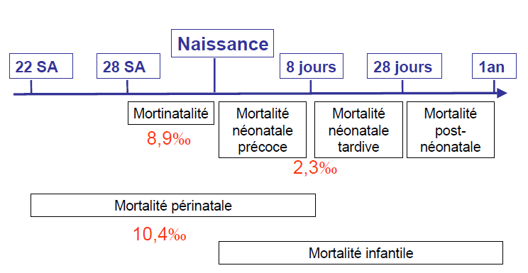
Mortalités périnatale et infantile

